Slide 1
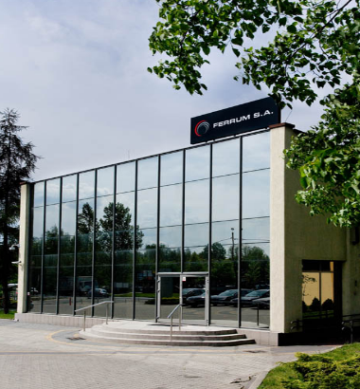
Laboratorium
Laboratory
ul. Porcelanowa 11
40-246 Katowice, Polska
www.ferrum.com.pl

Slide 2
Lokalizacja
Nasze Laboratorium jest częścią FERRUM S.A. w Katowicach

Slide 3
O Nas – FERRUM S.A Laboratorium
Laboratorium FERRUM S.A obejmuje w swym zakresie:
BADANIA NISZCZĄCE:
statyczna próba rozciągania,
próba zginania,
próba udarności,
badania twardości metodą VICKERSA,
próba łamania metali,
badania metalograficzne,
próba udarowa spadającym ciężarem DWTT,
analiza spektralna składu chemicznego,
BADANIA NIENISZCZĄCE:
UT badania ultradźwiękowe
RT badania radiograficzne,
PT badania penetracyjne,
MT badania magnetyczno–proszkowe,
VT badania wizualne.

Slide 4
O Nas – FERRUM S.A Laboratorium
Ostatni czas w Laboratorium FERRUM S.A. to okres wielu pozytywnych zmian i inwestycji.
Ferrum S.A. rozbudowało i zmodernizowało swoje Laboratorium,
Zakupiono maszyny i urządzenia badawcze, zarówno w zakresie badań niszczących jak i nieniszczących,
Laboratorium uzyskało akredytację Polskiego Centrum Akredytacji (PCA) w zakresie normy PN – EN ISO/IEC 17025.
Obecnie Ferrum S. A. jest jednym z najlepiej i najnowocześniej wyposażonych laboratoriów badawczym w tej części Europy.

Slide 5
Laboratorium FERRUM S.A
Laboratorium FERRUM S.A. dba o najwyższy standard przeprowadzanych badań.
W tym celu między innymi:
utrzymujemy system zarządzania jakością w Laboratorium wg PN-EN ISO 17025,
ciągle się doskonalimy m.in. zbierając informacje zwrotne od naszych Klientów,
dbamy o spójność pomiarową oraz wspomagamy nadzór nad wyposażeniem internetową aplikacją NEOGAGE,
badania NDT wykonują operatorzy z II stopniem wg ISO 9712, Nadzór sprawuje personel z III stopniem wg ISO 9712.
dbamy o naszą bezstronność i niezależność oraz o poufność w odniesieniu do informacji uzyskanych w ramach działalności laboratoryjnej.

Slide 6
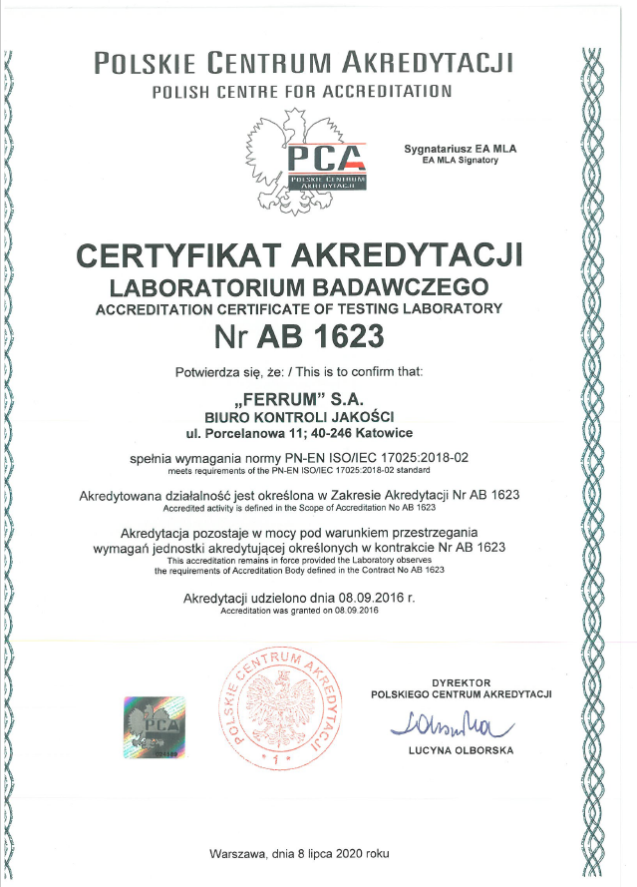
Zarządzanie Jakością Laboratorium
Nasze Laboratorium posiada akredytację Polskiego Centrum Akredytacji zgodnie z normą PN-EN ISO/IEC 17025:2018-02.
Numer naszego zakresu akredytacji: AB 1623
Zakres akredytacji:
https://www.pca.gov.pl/akredytowane-podmioty/akredytacje-aktywne/laboratoria-badawcze/AB%201623,podmiot.html
Posiadamy również Uznanie Urzędu Dozoru Technicznego na niektóre metody. Certyfikat dostępny na stronie:
https://www.ferrum.com.pl/certyfikaty/

Slide 7
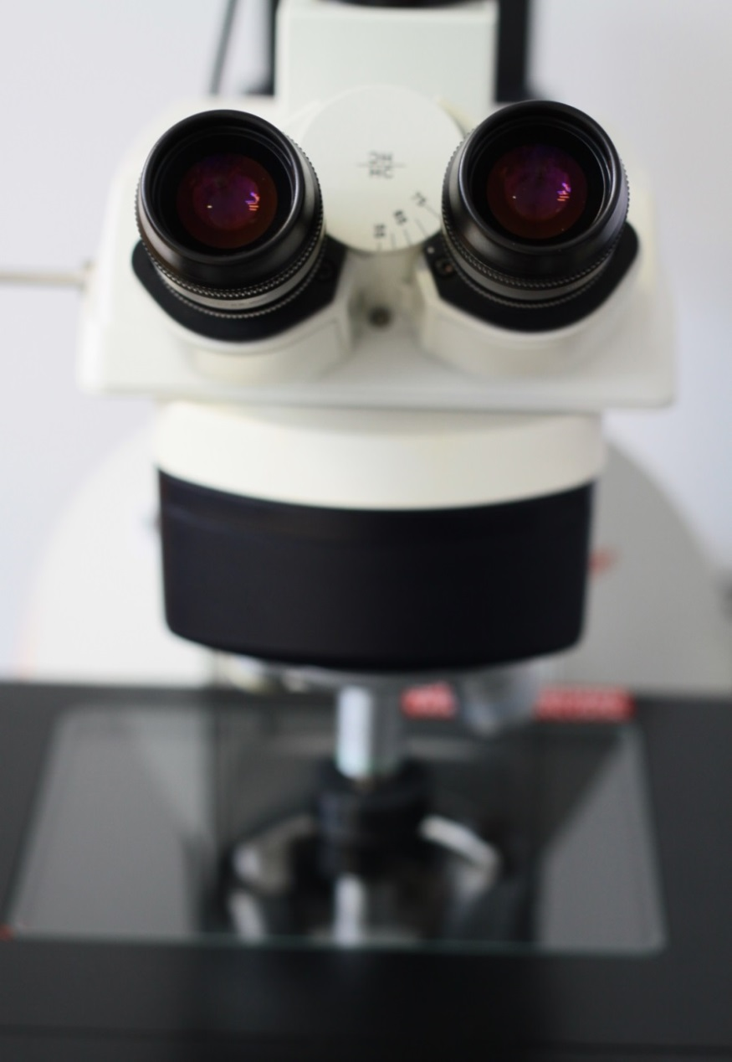
Badania niszczące DT
Specjalizujemy się w wykonywaniu badań niszczących metali/złączy spawanych w zakresie:
statyczna próba rozciągania,
próba zginania,
próba udarności,
próba udarowa DWTT,
pomiar twardości,
badania makroskopowe,
analiza chemiczna stali,
próba łamania.

Slide 8
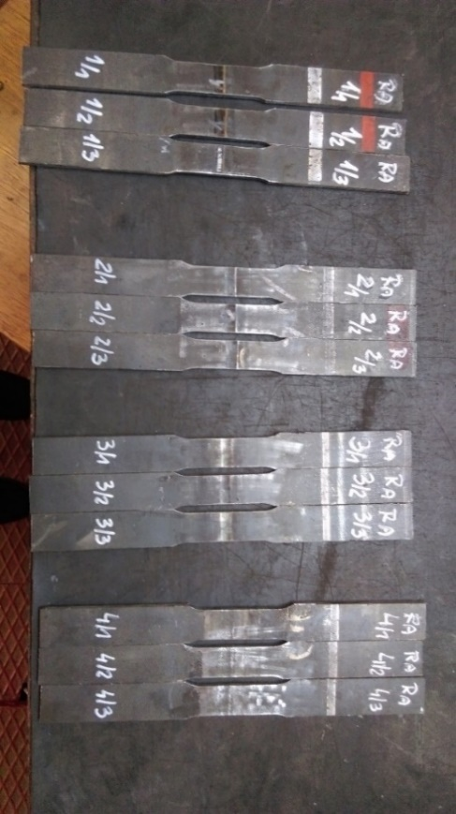
Warsztat Przygotowania Prób
Nasz warsztat Przygotowania Prób wykonuje obróbkę mechaniczną przygotowania prób do badań wytrzymałościowych, metalograficznych oraz chemicznych, a także inkludowanie próbek.

Slide 9
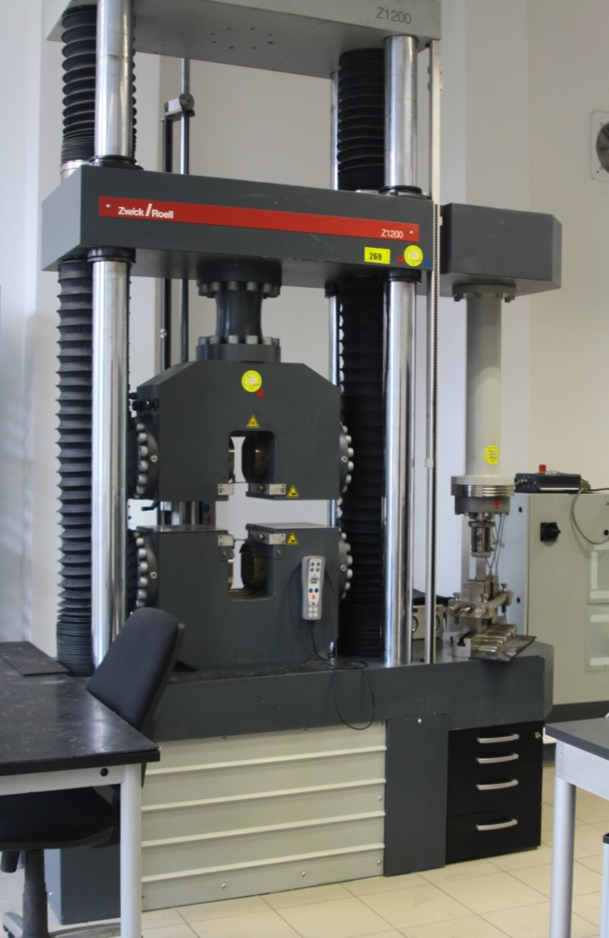
Statyczna próba rozciągania
Próby rozciągania próbek metali i złączy spawanych przeprowadzane są w temperaturze otoczenia w zakresie do 1200 kN na maszynie wytrzymałościowej.
Próba rozciągania pozwala na wyznaczanie parametrów mechanicznych:
Umowna granica plastyczności Rp_{0,2}, Rt_{0,5}
Górna granica plastyczności Reh,
Dolna granica plastyczności ReL,
Wytrzymałość na rozciąganie Rm,
Wydłużenie względne A,
Przewężenie Z.
Według norm:
PN-EN ISO 6892-1, metoda B
PN-EN ISO 4136
PN-EN ISO 5178

Slide 10
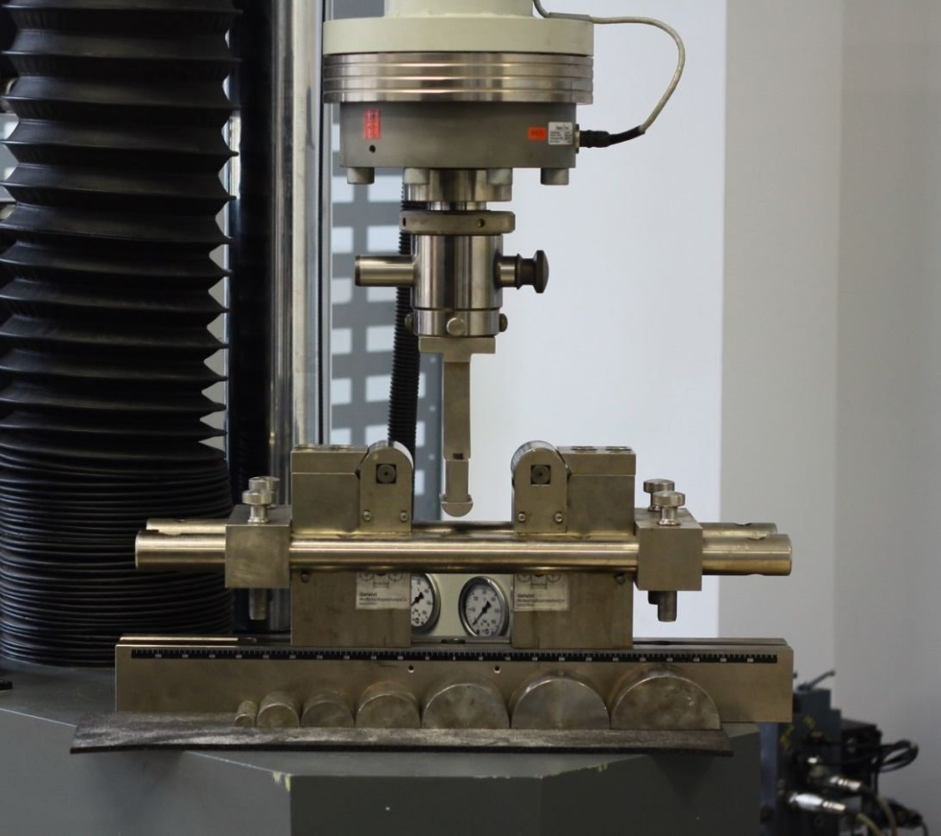
Próba zginania
Próba zginania konstrukcji stalowych i złączy spawanych, przeprowadzana jest w celu wykazania podatności do odkształcenia i/lub wykrycia obecności niezgodności spawalniczych.
Próba zginania jest wykonywana na maszynie wytrzymałościowej ZWICK.
Według norm:
PN-EN ISO 7438
PN-EN ISO 5173

Slide 11
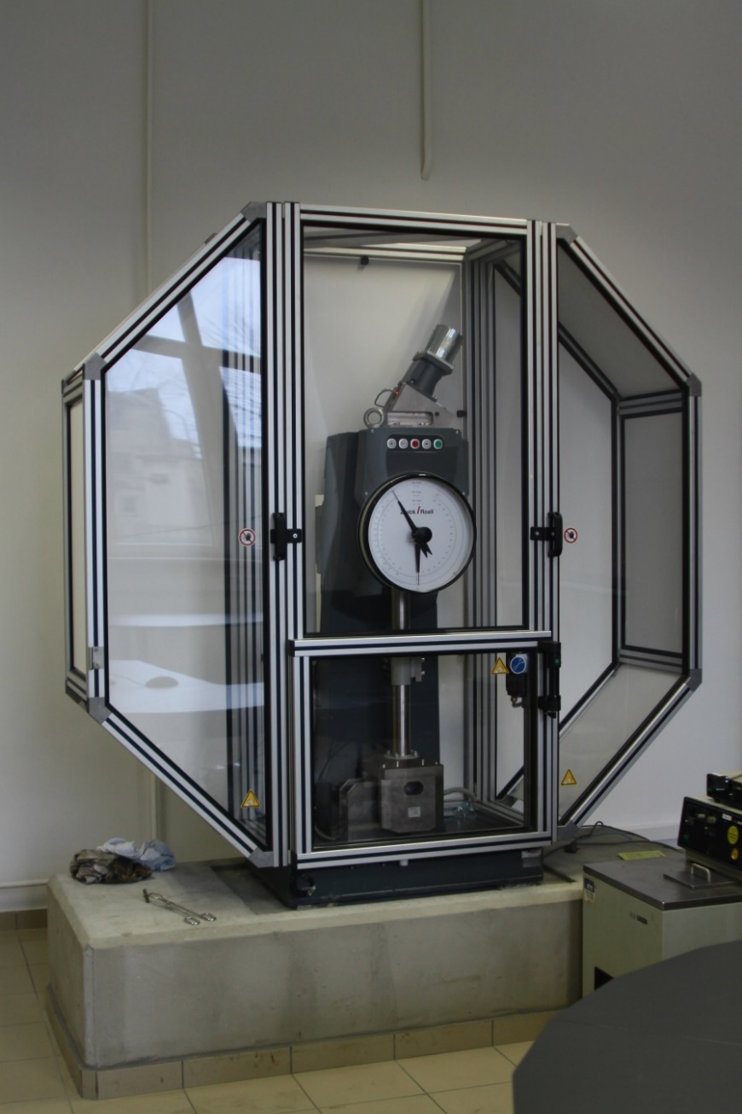
Próba udarności
Próba udarności przeprowadzana jest metodą Charpy’ego na młocie udarnościowym ZWICK, do temperatury obniżonej do -50℃.
Według norm:
PN-EN ISO 148-1
PN-EN ISO 9016

Slide 12
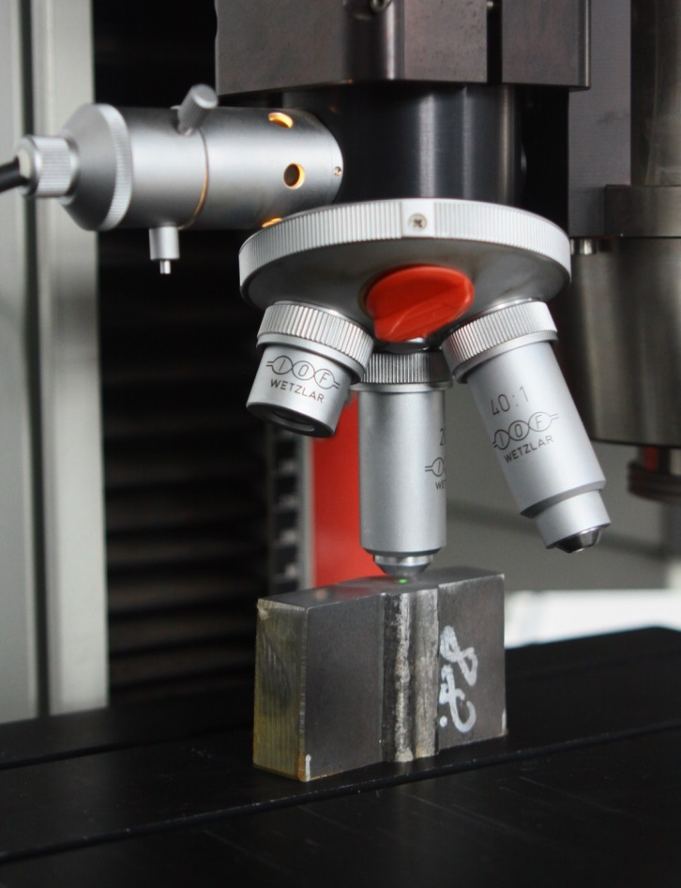
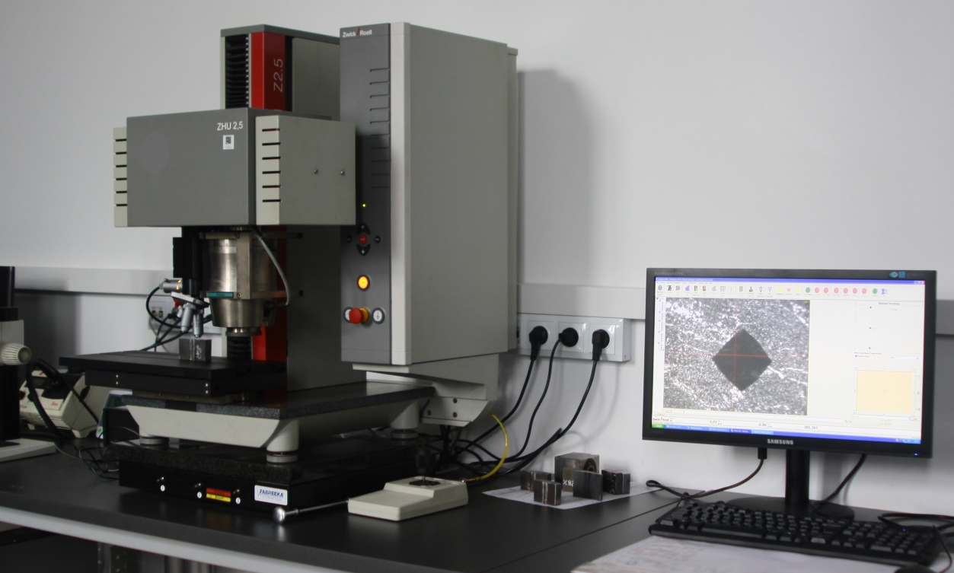
Pomiar Twardości
Pomiary twardości - twardością nazywamy miarę odporności materiału na odkształcenie trwałe w wyniku wciskania wgłębnika. W przypadku metody Vickersa, jest to wgłębnik w kształcie ostrosłupa. Badanie wykonywane jest na twardościomierzu ręcznym lub automatycznym firmy „ZWICK” .
Badanie metodą Vickersa HV5 oraz HV10 wg norm:
PN-EN ISO 6507-1
PN-EN ISO 9015-1

Slide 13
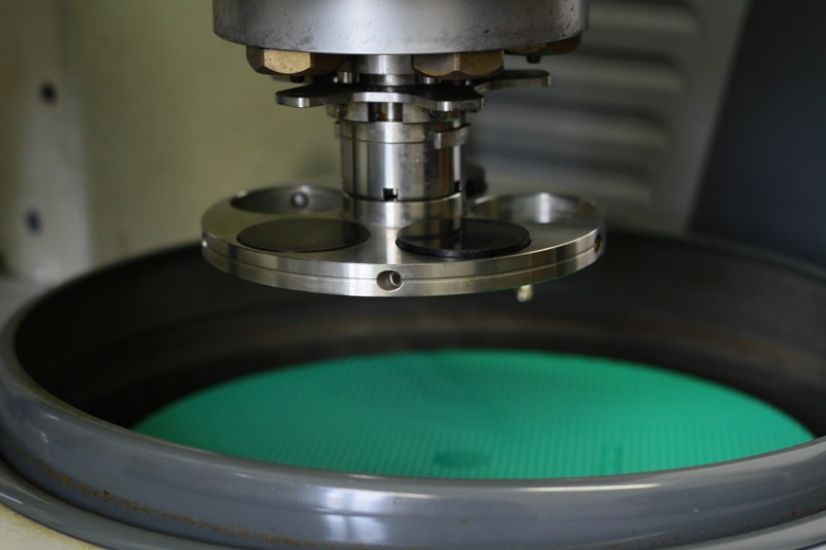
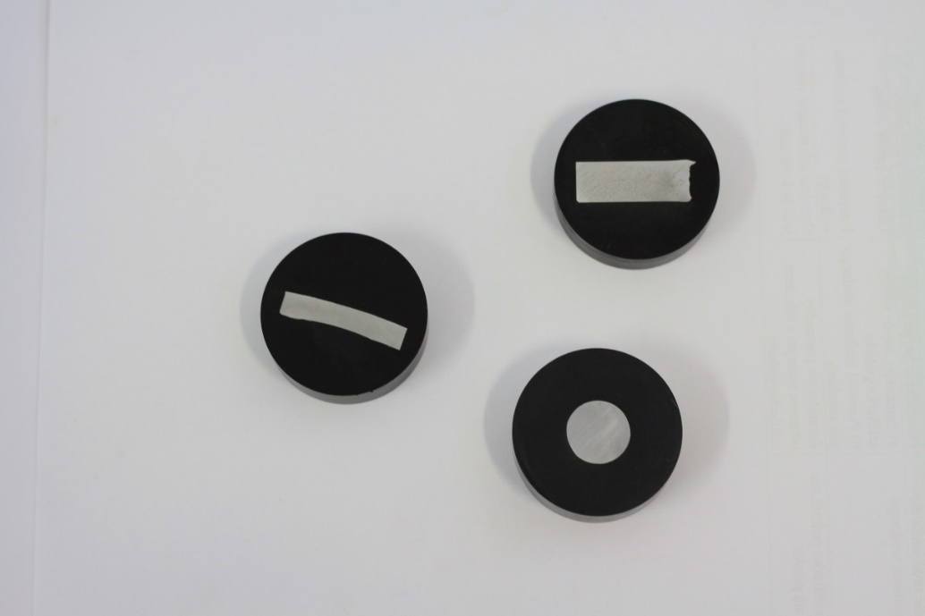
Badania metalograficzne
Nasze laboratorium posiada również wyposażenie pozwalająca na przygotowanie próbek do badań metalograficznych.
Małe elementy do badań metalograficznych są inkludowane w termoutwardzalnej żywicy co pozwala na równomierne szlifowanie lub polerowanie i zabezpiecza przed uszkodzeniem.
Wykonujemy metalograficzne badania:
makroskopowe,

Slide 14
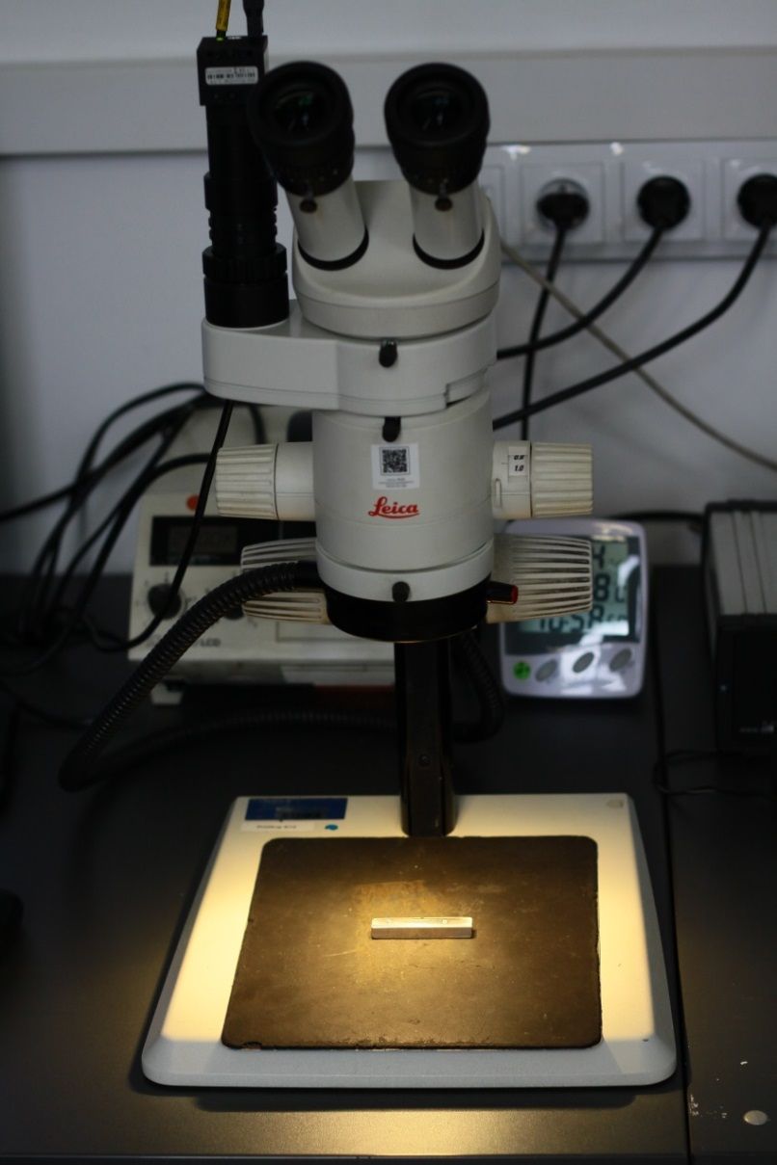
Badanie makroskopowe
Celem badań makroskopowych jest wykrycie nieciągłości materiałowych (pęknięcia, pęcherze, zawalcowania, łuski i inne) przy niewielkich powiększeniach. Badania złączy spawanych oraz zgrzewanych przeprowadzane są na mikroskopie z możliwością wyznaczenia geometrii m.in. złącza oraz wad .
Według norm:
PN-EN ISO 17639

Slide 15
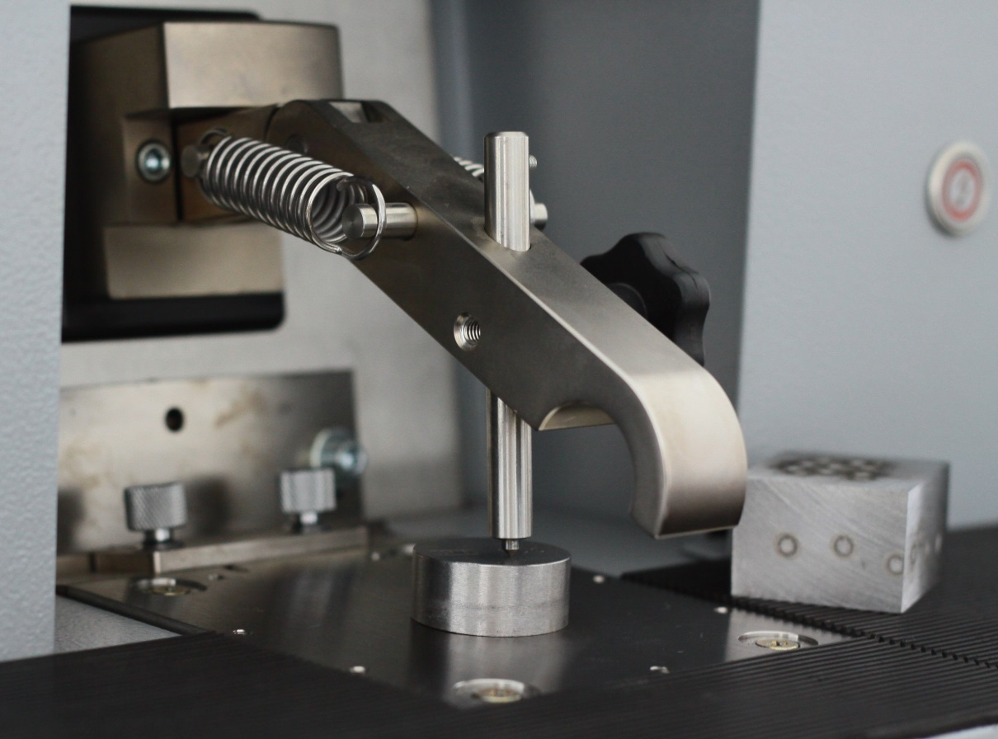
Analiza Chemiczna
Analiza chemiczna przeprowadzana jest metodą spektrometrii emisyjnej ze wzbudzeniem iskrowym na spektrometrze Spectrolab lub SpektroMaxx.
Wykonujemy określenie składu chemicznego w zakresie pierwiastków:
Węgiel C
Mangan Mn
Krzem Si
Fosfor P
Siarka S
Chrom Cr
Nikiel Ni
Miedź Cu
Molibden Mo
Niob Nb
Wanad V
Aluminium Al

Slide 16
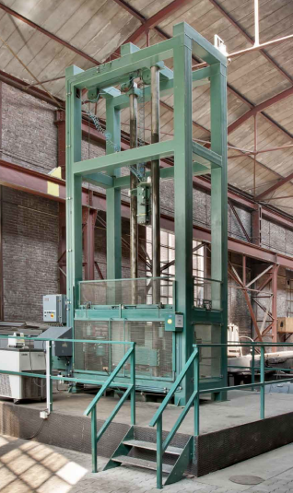
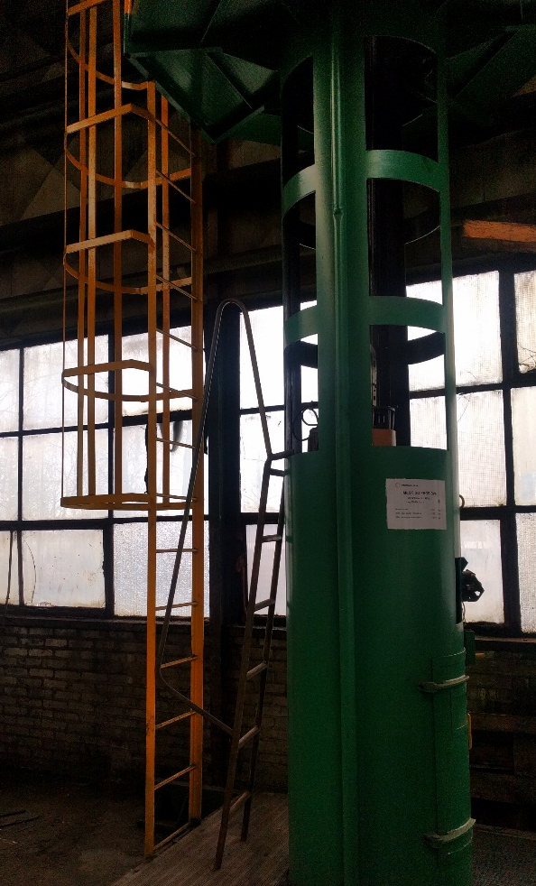
Próba udarowa spadającym ciężarem
Wykonujemy również próbę udarową spadającym ciężarem DWTT w temperaturach obniżonych.
Według norm:
PN-EN 10274
API Spec 5L – RP 5L3

Slide 17
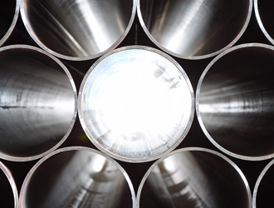
Sekcja Kontroli Jakości - Badania nieniszczące NDT
Badania nieniszczące (NDT) mają na celu wykrycie nieciągłości materiałowych oraz ocenę właściwości materiałów bez powodowania zmian własności użytkowych elementów. Specjalizujemy się wykonywaniu badań nieniszczących:
Badania rur:
Ultradźwiękowe UT
Radiograficzne RT
Wiroprądowe ET
Wizualne VT
Badanie złączy spawanych:
Ultradźwiękowe UT
Radiograficzne RT
Wizualne VT
Penetracyjne PT
Magnetyczno- Proszkowe MT

Slide 18
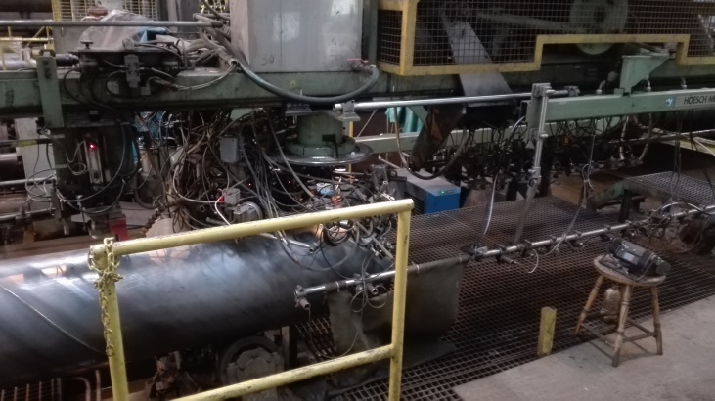
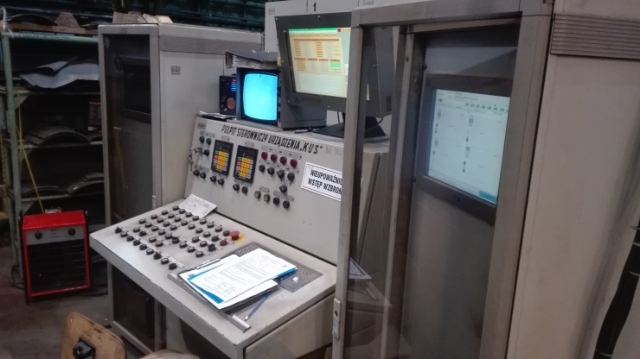
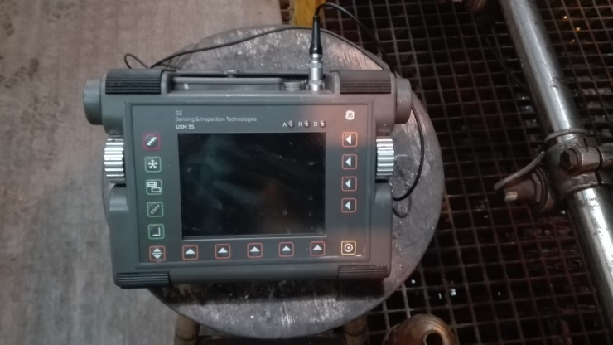
Badania ultradźwiękowe UT
Metoda ultradźwiękowa (UT) stosowana jest głównie do wykrywania niezgodności wewnętrznych złączy spawanych stalowych, odlewów staliwnych, odlewów z żeliwa sferoidalnego, odkuwek, wyrobów przerabianych plastycznie.
Badanie rur wg norm:
PN EN ISO 10893-11
PN EN ISO 10893-9
PN EN ISO 10893-8
Badanie złączy spawanych wg norm:
PN EN ISO 17640

Slide 19
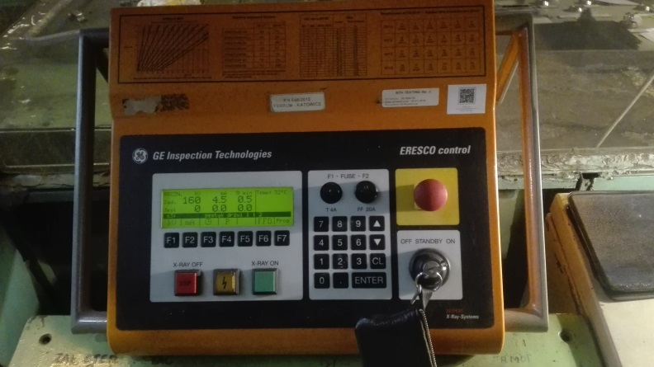
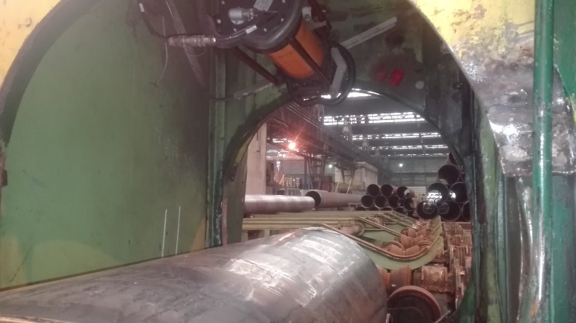
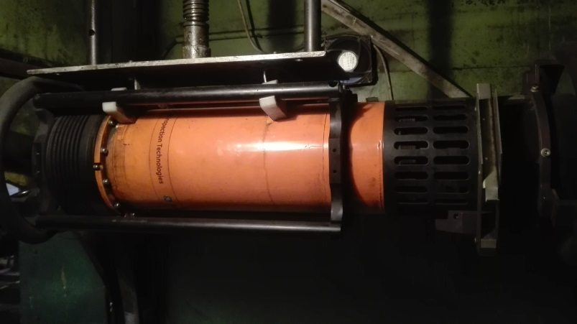
Badania radiograficzne RT
Metoda radiograficzna (RT, X-ray) umożliwia wykrycie wewnętrznych wad objętościowych (braki przetopów, porowatości, zażużlenia) w różnorodnych materiałach. Nieciągłości wykrywane są również metodą radiografii cyfrowej.
Badanie rur wg norm:
PN EN ISO 10893-6
PN EN ISO 10893-7
Badanie złączy spawanych wg norm:
PN EN ISO 17636-1

Slide 20
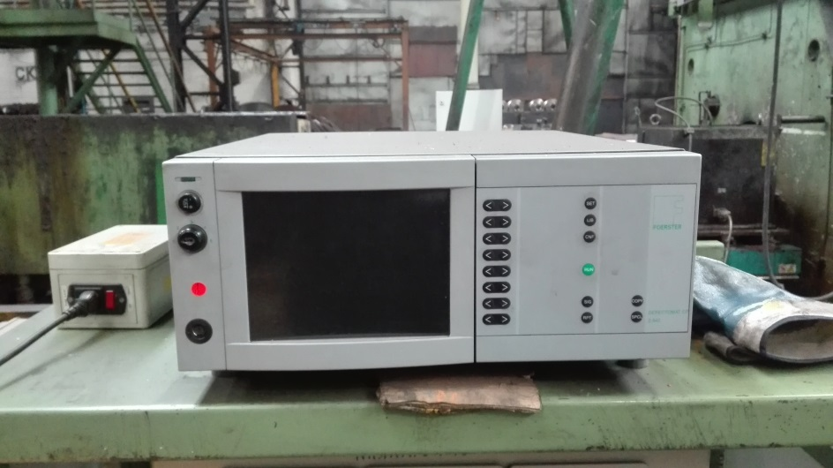
Badania prądami wirowymi ET
Badanie prądami wirowymi (ET) pozwala wykrywać niezgodności w materiałach przewodzących prąd elektryczny. Mogą to być stale ferrytyczne, stale austenityczne, stopy metali nieżelaznych
Według norm:
PN EN ISO 10893-1
PN EN ISO 10893-2
Badania przeprowadzamy w zakresie
średnic 114-168 mm.

Slide 21
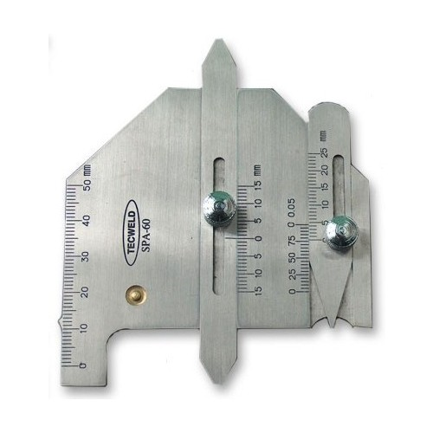
Badania wizualne VT
Badanie wizualne złączy spawanych VT jest podstawowym sposobem kontroli wszelkiego rodzaju konstrukcji oraz materiałów metalowych. Jako badanie wizualne określa się czynność umiejscowienia i oceny wszelkich niezgodności występujących na powierzchni badanego obiektu.
Według norm:
PN EN ISO 17637
Normy rurowe: PN EN ISO 3183 PN EN 10217 PN EN 10219 PN EN 10224

Slide 22
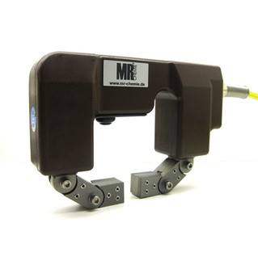
Badania magnetyczno- proszkowe MT
Metoda magnetyczno-proszkowa (MT, MPI) pozwala wykrywać wady powierzchniowe
i podpowierzchniowe (do około 2 mm pod powierzchnią) w materiałach ferromagnetycznych
Według norm:
PN EN ISO 17638

Slide 23
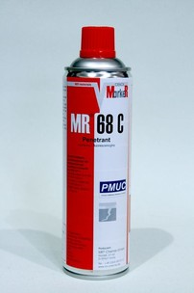
Badania penetracyjne PT
Badania penetracyjne (PT, DPI) pozwalają wykryć wady powierzchniowe wszelkiego rodzaju materiałów i wyrobów. Metoda ta stosowana jest głównie do materiałów nie ferromagnetycznych, przede wszystkim stali stopowych i stopów aluminium.
Według norm:
PN EN ISO 3452-1

Slide 24
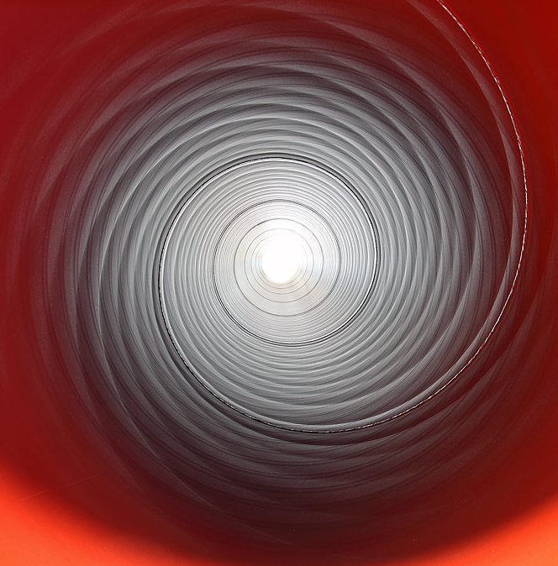
ul. Porcelanowa 11
40-246 Katowice, Polska
www.ferrum.com.pl
OCEŃ NAS: https://www.ferrum.com.pl/produkty/laboratorium/

